Slide 1
Отправка поручений и исполнений по ркк
Работа с входящими

Slide 2
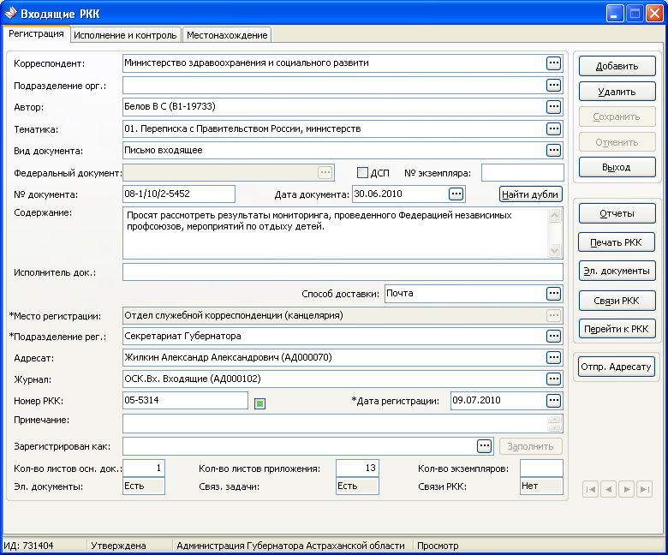
Создание РКК (регистрация входящего документа)

Slide 3
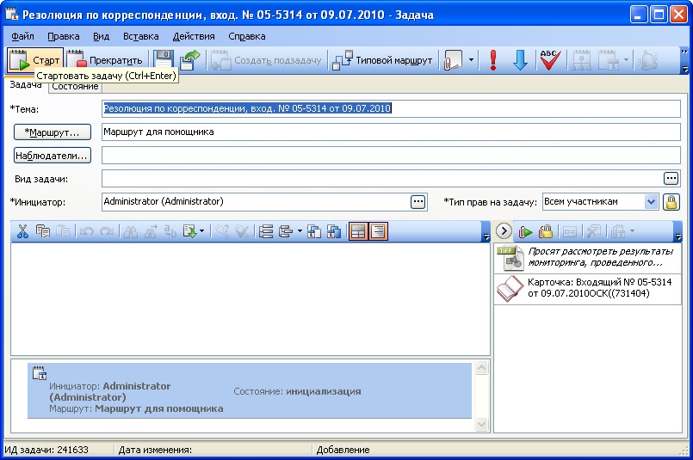
Отправка документа на рассмотрение к руководителю

Slide 4
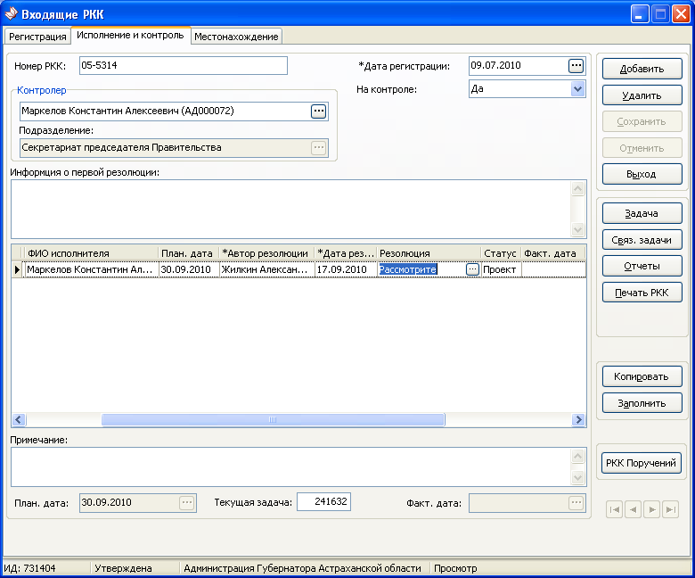
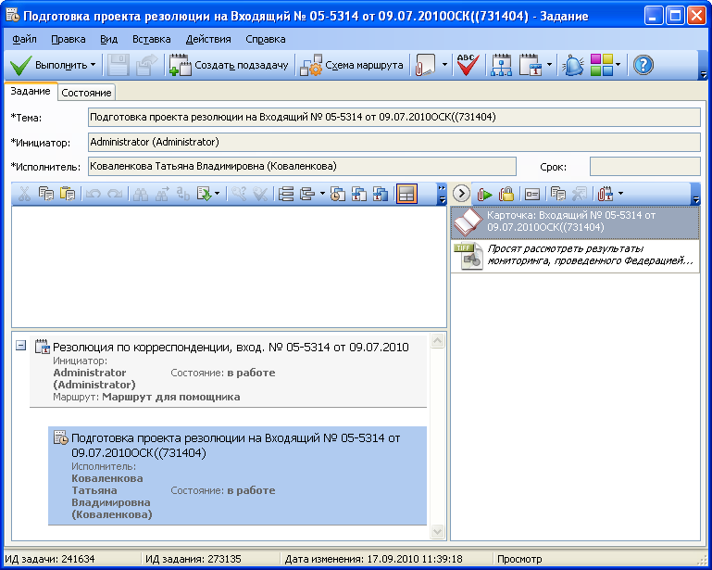
Помощник получает задание

Slide 5
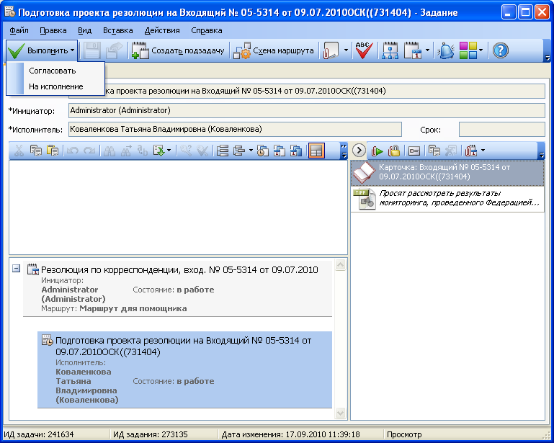
Отправка проекта резолюции на согласование к руководителю

Slide 6
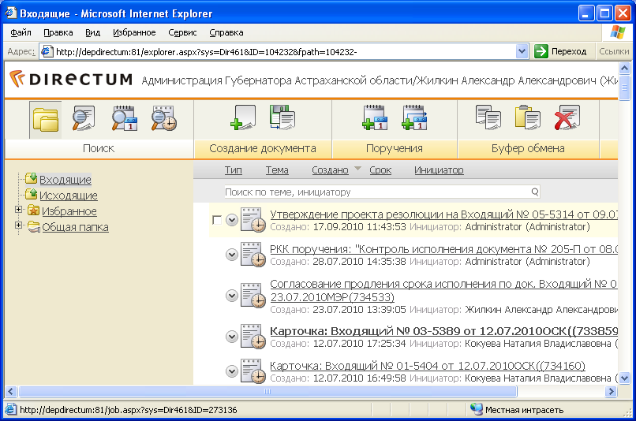
Руководитель получает проект резолюции на утверждение

Slide 7
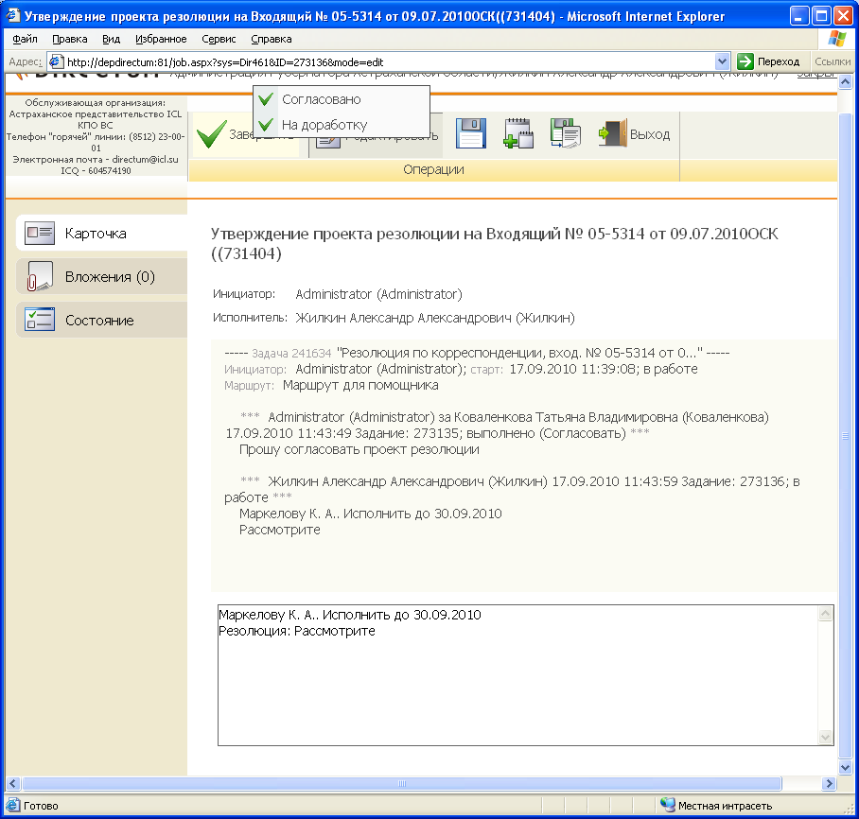
Согласование руководителем

Slide 8
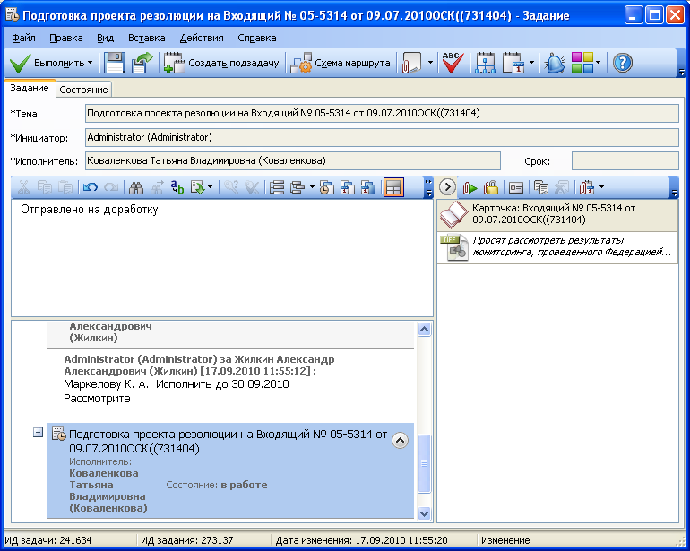
Помощник получает на доработку

Slide 9
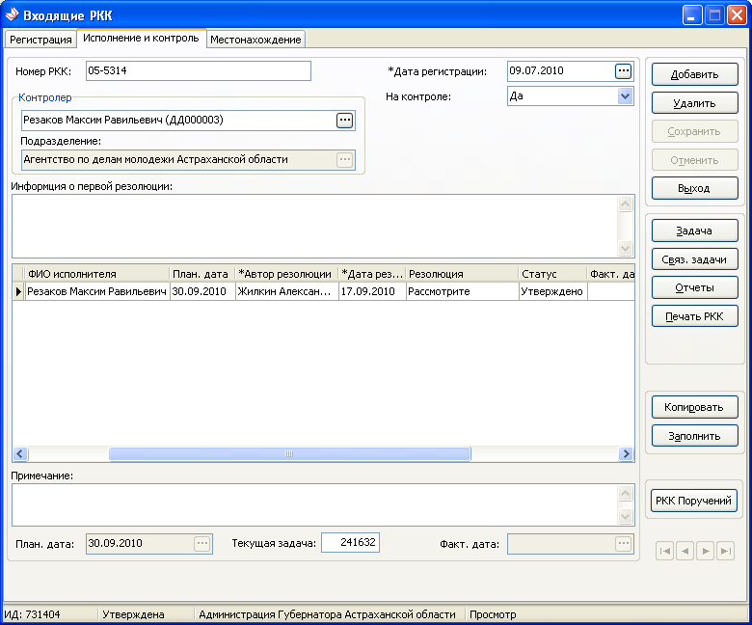
Редактирование резолюции помощником

Slide 10
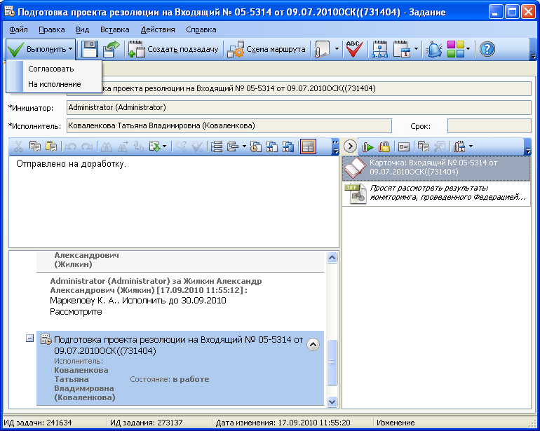
Отправка на исполнение

Slide 11
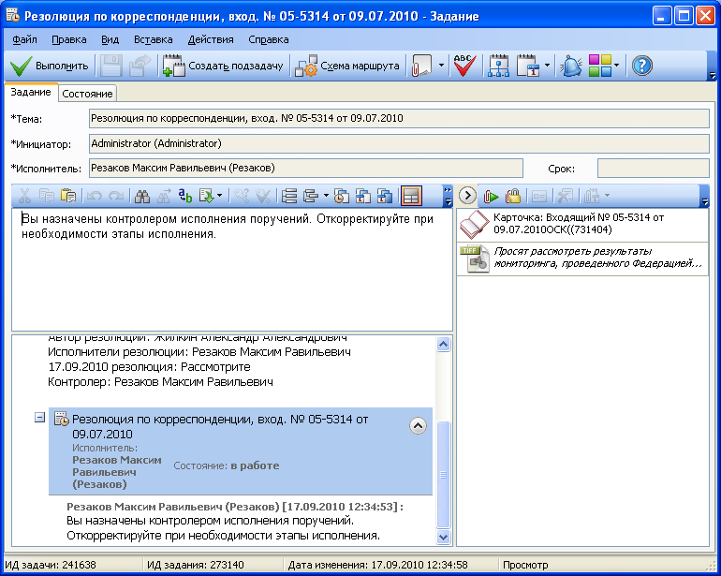
Уведомление контролера

Slide 12
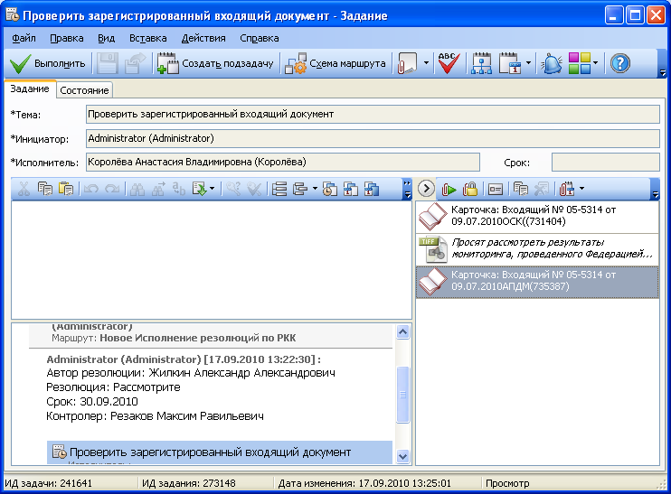
Задание делопроизводителю о Регистрации входящего в иогв назначенного исполнителя

Slide 13
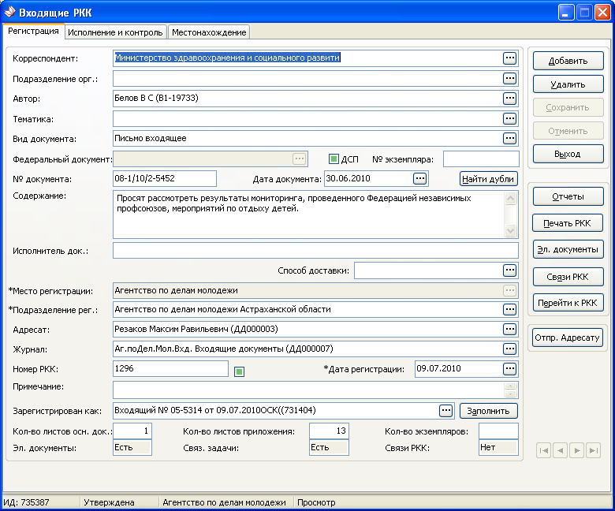
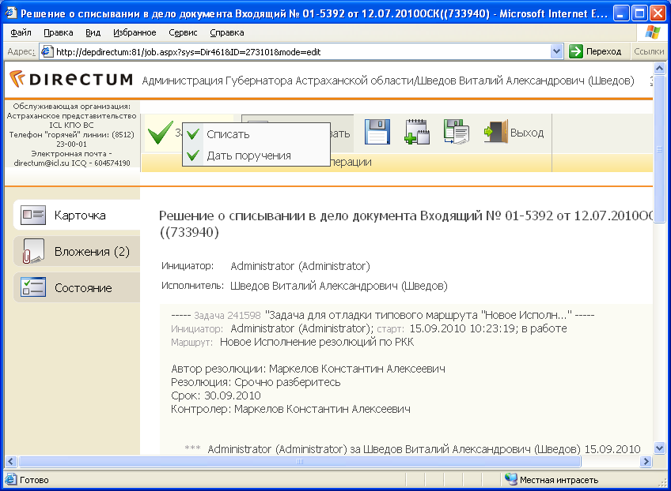
Регистрация документа

Slide 14
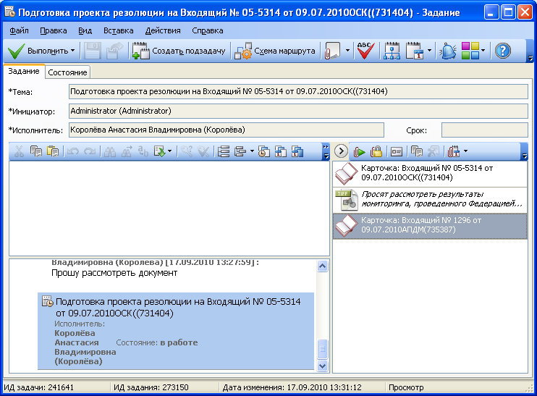
Помощник вносит проект резолюции

Slide 15
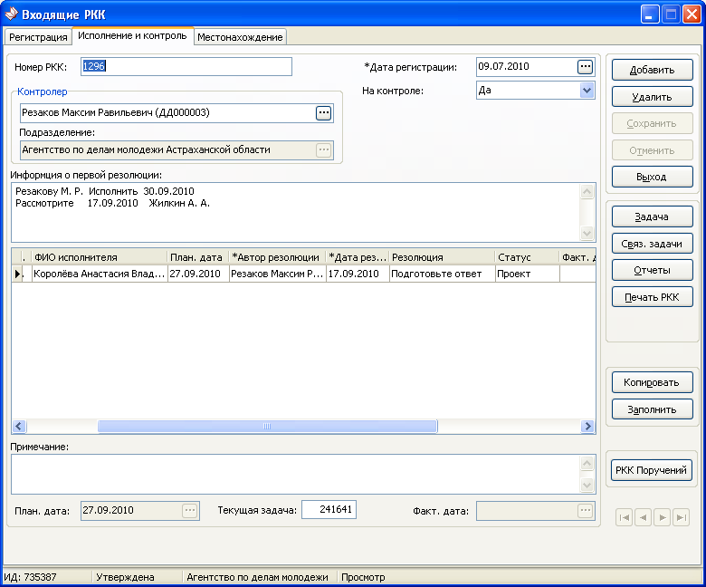
Внесение проекта резолюции в ркк

Slide 16
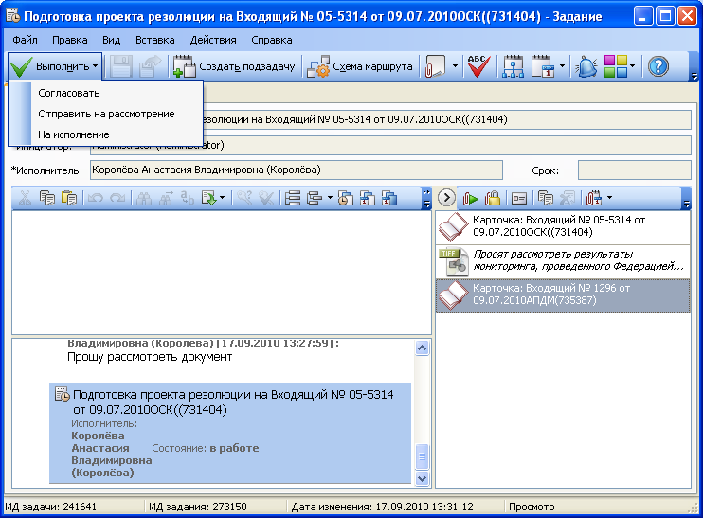

Slide 17
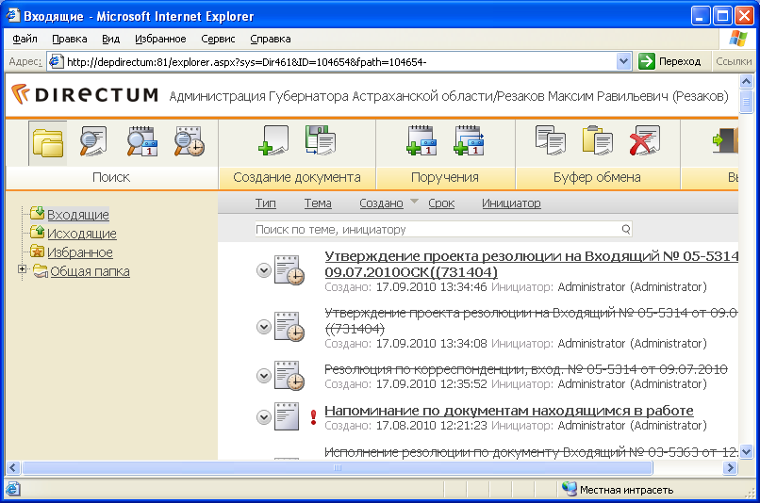
Руководитель получает проект резолюции на согласование

Slide 18
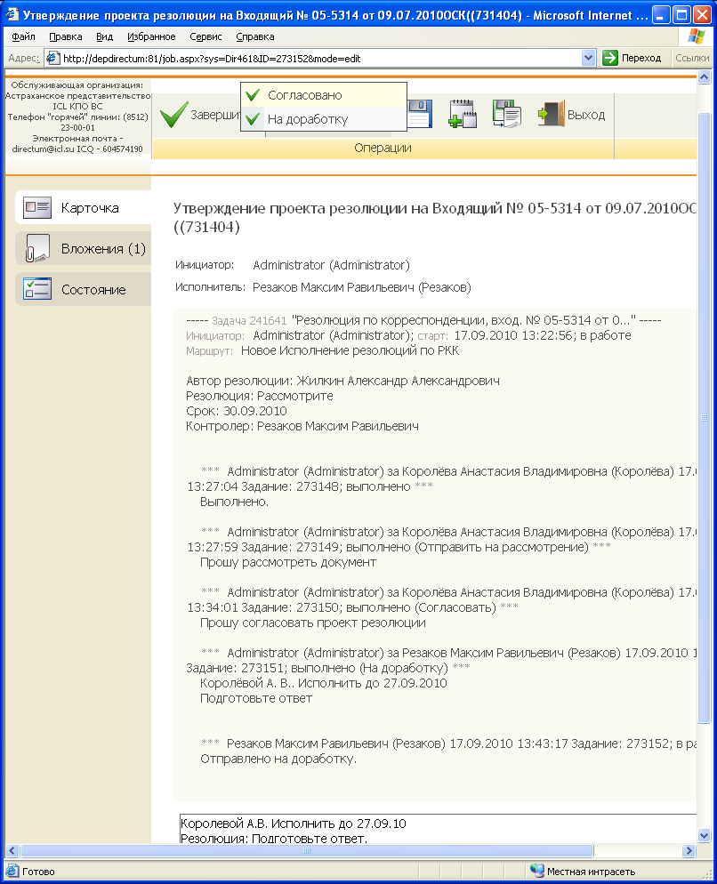

Slide 19
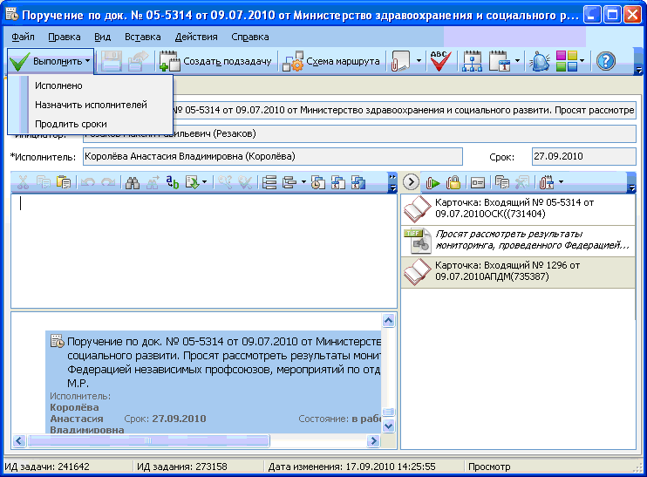
Исполнитель получает поручение

Slide 20
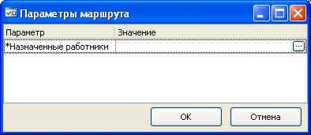
Исполнитель перепоручает подчиненным

Slide 21
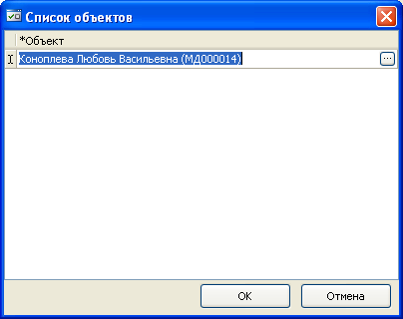
Исполнитель перепоручает подчиненным

Slide 22
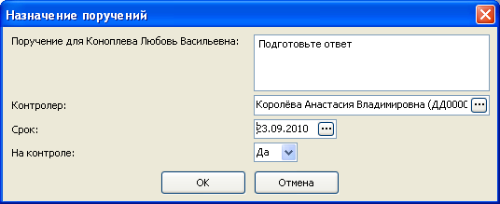
Внести резолюцию для исполнителей

Slide 23
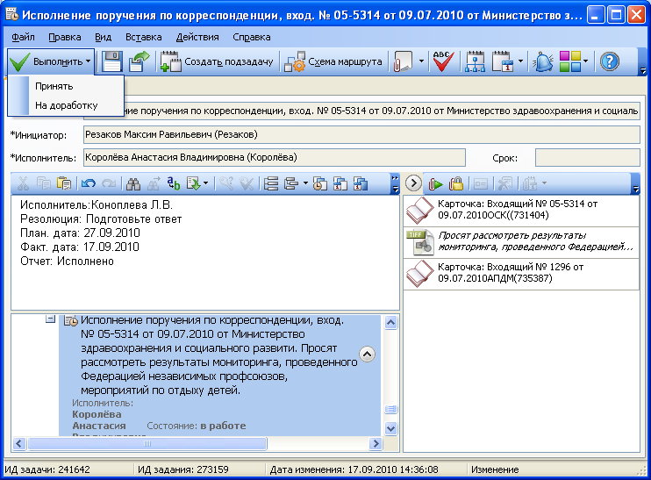
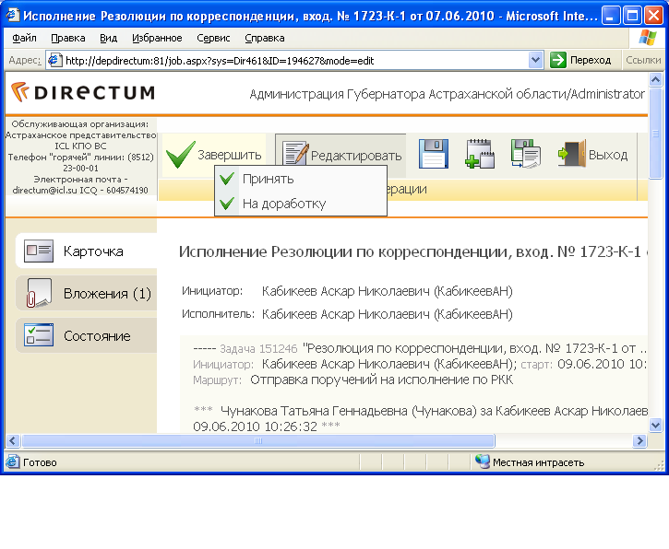
Контролер получает ответы от исполнителей

Slide 24
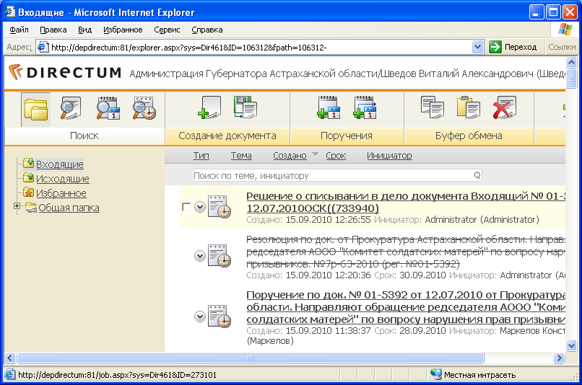
Руководитель получает запрос на списание документа в дело

Slide 25
Делопроизводитель получает задание на списание документа в дело

Slide 26
Согласование и Отправка ответных и инициативных писем
Работа с исходящими

Slide 27
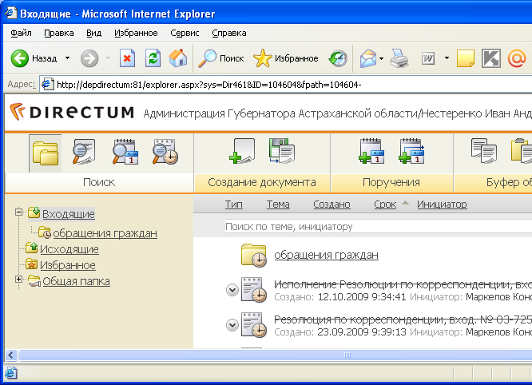
Руководитель создает поручение исполнителю о подготовке исходящего документа (или в рамках работы с входящим исполнитель получает поручение на подготовку ответного документа)
Создать поручение

Slide 28
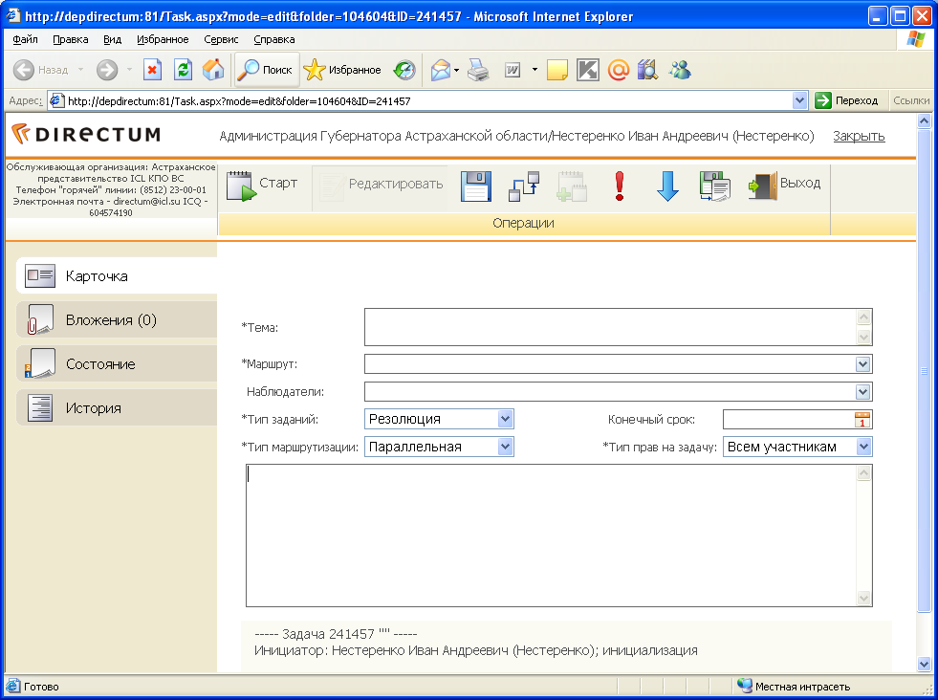
Руководитель формирует поручение
1.Ввести тему
4. Нажать старт для отправки поручения о подготовке инициативного документа
2.Ввести фамилию исполнителя
3.Ввести текст поручения о подготовке инициативного документа

Slide 29
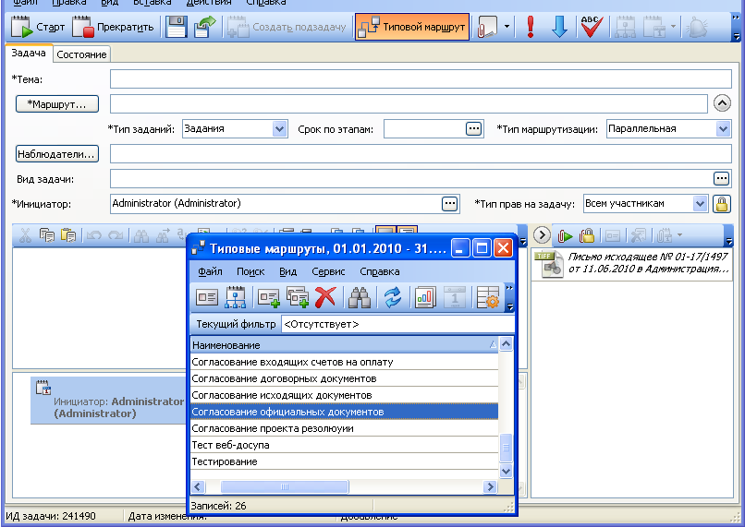
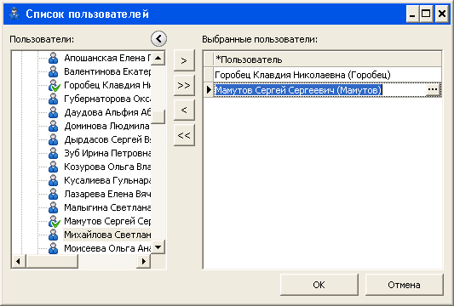
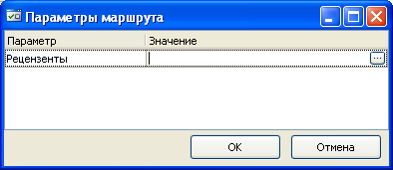
Исполнитель отправляет электронную версию проекта исходящего документа на согласование рецензентам.
.Выбрать типовой маршрут «Согласование официальных типовых документов»

Slide 30
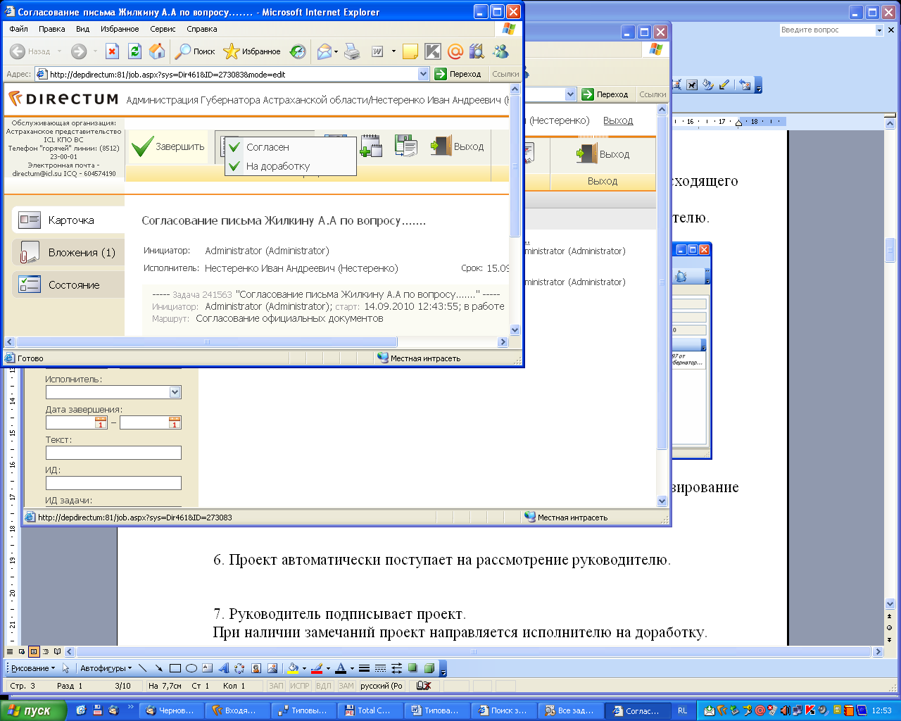
Рецензенты согласовывают электронную версию проекта исходящего документа.

Slide 31
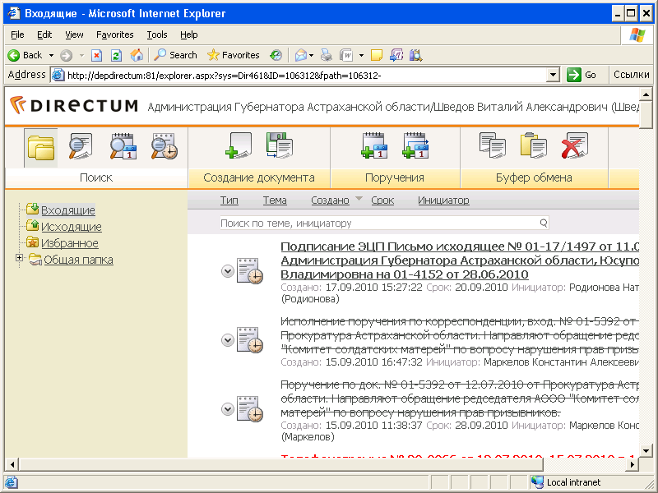
Согласованный проект автоматически направляется на визирование рецензентам, руководитель подписывает последним

Slide 32
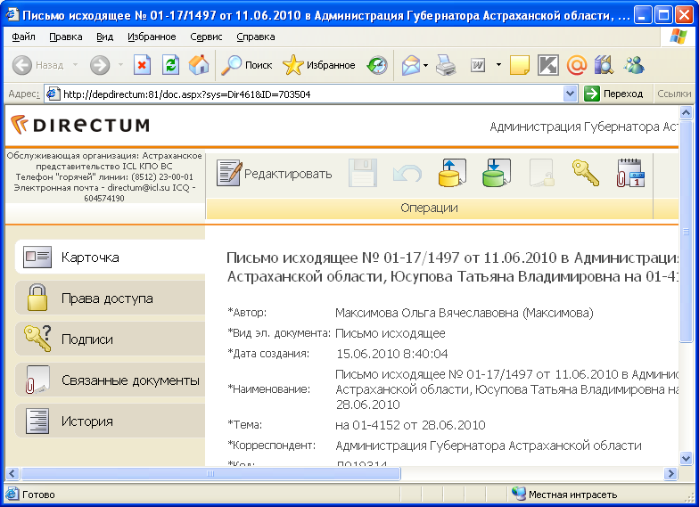
Подписание документа
1.При необходимости можно просмотреть информацию о подписях рецензентов
2.Подписать документ с помощью ЭЦП

Slide 33
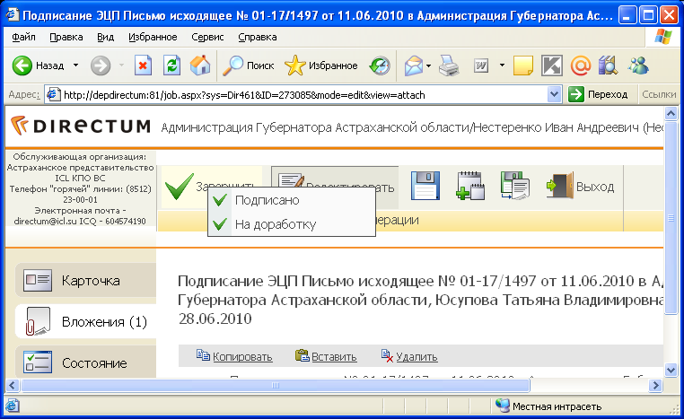
Руководитель закрывает согласование документа, нажатием кнопки «Завершить»
1.Выбрать, если проект документа подписан руководителем
2.Выбрать, если проект документа не подписан руководителем и необходима доработка, документ автоматически возвращается исполнителю и процесс согласования повторяется

Slide 34
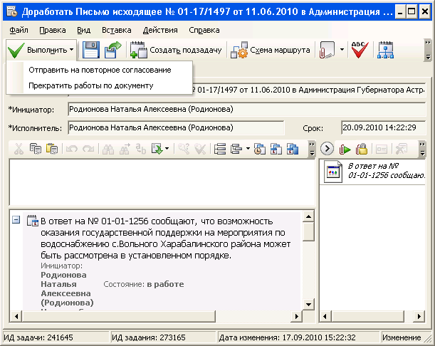
Если Исполнитель получил документ на доработку

Slide 35
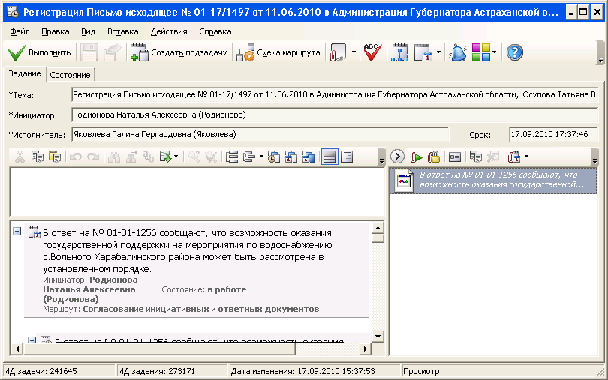
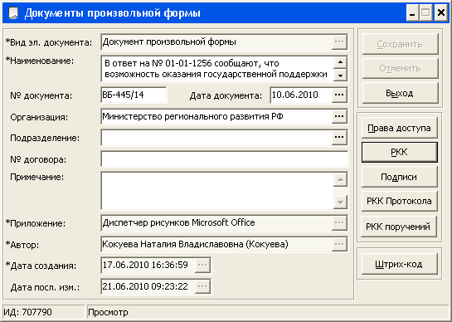
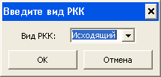
делопроизводителю автоматически поступает на регистрацию и отправление Подписанный документ .
.

Slide 36
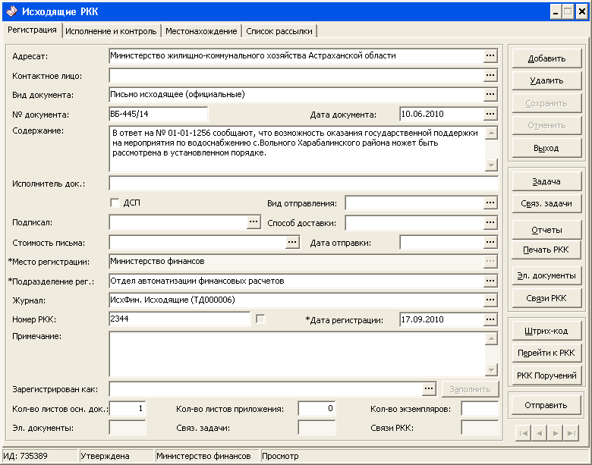
Делопроизводитель заполняет ркк

Slide 37
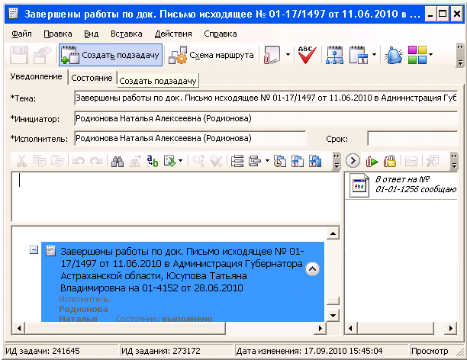
Исполнитель получает уведомление об окончании работ по согласованию проекта документа

